Slide 1
Argumenttyper

Slide 2
Argumenttyper
Ad hominem-argumentet
Ekspertargumentet
Erfaringsargumentet
Mængdeargumentet
Generaliseringsargumentet
Årsagsargumentet
Følelsesargumentet

Slide 3
1. Find påstand, belæg & hjemmel
2. Afgør argumenttype
Du mener ikke, jeg er god nok til jobbet? Det siger du bare, fordi du er jaloux.

Slide 4
1. Find påstand, belæg & hjemmel
2. Afgør argumenttype
Du skal bruge Colgate! Det er Dansk Tandlægeråds anbefaling.

Slide 5
1. Find påstand, belæg & hjemmel
2. Afgør argumenttype
Jeg har selv været i Norge og set hvordan de gør med deres energikilder, og det virker altså ikke.

Slide 6
1. Find påstand, belæg & hjemmel
2. Afgør argumenttype
Der er så mange der snyder, så det gør jeg altså også bare.

Slide 7
1. Find påstand, belæg & hjemmel
2. Afgør argumenttype
Når 1.g’erne får lov til at tage med, må vi da også!

Slide 8
1. Find påstand, belæg & hjemmel
2. Afgør argumenttype
Han får store muskler fordi han træner meget.

Slide 9
1. Find påstand, belæg & hjemmel
2. Afgør argumenttype
Vi bliver nødt til at handle nu! Det er det rigtige at gøre.

Slide 10
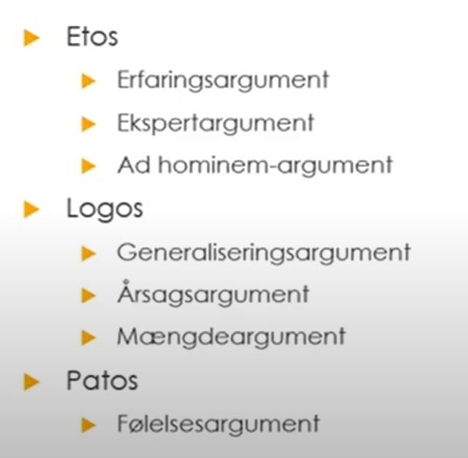

Slide 11
Skriv en udfordring på jeres papir
Udfordringen skal omhandle et emne, der skal skrives en kort argumenterende tekst om.
Der skal være en række benspænd, hvor der skal inddrages eller anvendes nogle af de ting, vi har arbejdet med i dette og de foregående moduler.
  Fx skriv for/imod at sænke den kriminelle lavalder til 13 år. Gør brug af mindst 3 argumenttyper og mindst 3 retoriske virkemidler.

Slide 12
Diskursanalyse – hvad handler det om?
Sproget er ifølge diskursanalysen struktureret i forskellige mønstre eller diskurser, der tilbyder os bestemte ord og vendinger indenfor bestemte emner.
→ Og dermed også en bestemt måde at tænke på om emnet!

